Slide 1
Chương 6
CÔNG NGHIỆP HÓA, HIỆN ĐẠI HÓA
VÀ HỘI NHẬP KINH TẾ QUỐC TẾ
Ở VIỆT NAM

Slide 2
Nội dung chính
6.1
Công nghiệp và công nghiệp hóa ở Việt Nam.
6.2
Hội nhập kinh tế quốc tế của Việt Nam.
3
IV
4

Slide 3
Khái quát về cách mạng công nghiệp và công nghiệp hóa.
6.1.Công nghiệp và công nghiệp hóa ở Việt Nam.
Cách mạng công nghiệp là những bước phát triển nhảy vọt về chất trình độ của tư liệu lao động trên cơ sở những phát minh đột phá về kỹ thuật và công nghệ trong quá trình phát triển của nhân loại kéo theo sự thay đổi căn bản về phân công LĐXH cũng như tạo bước phát triển NSLĐ cao hơn hẳn nhờ áp dụng một cách phổ biến những tính năng mới trong kỹ thuật - công nghệ đó vào đời sống xã hội.

Slide 4
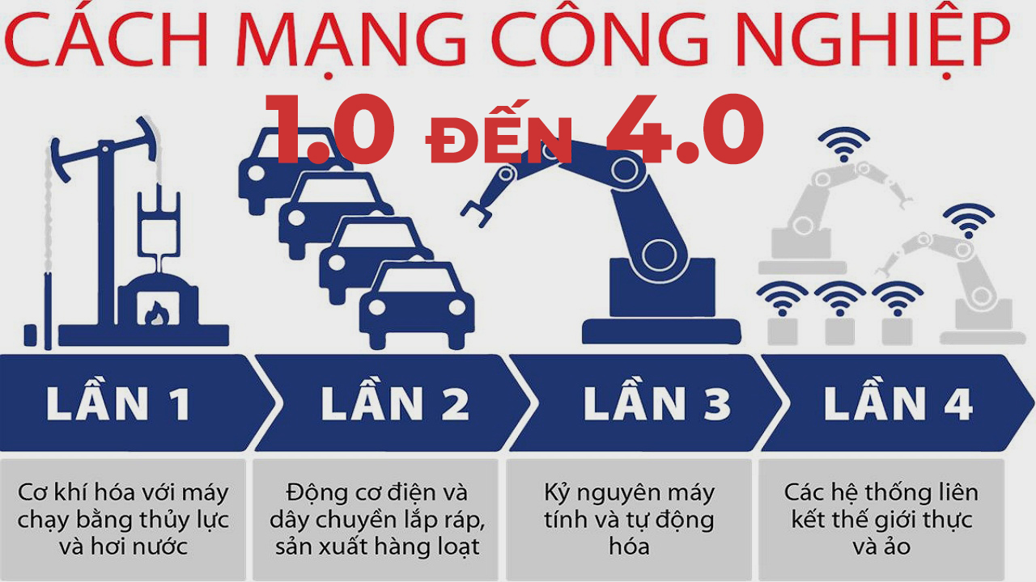
Khái quát lịch sử các cuộc CMCN
6.1.Công nghiệp và công nghiệp hóa ở Việt Nam.
CMCN 1st
^{(G.XVIII-G.XIX)}
Sử dụng năng lượng nước và hơi nước để cơ giới hóa máy móc.
CMCN 2nd
^{(C.XIX-Đ.XX)}
Sử dụng năng lượng điện và động cơ điện, để tạo ra dây truyền SX hàng loạt.
CMCN 3rd
^{(Đ60s.XX-C.XX)}
Sử dụng công nghệ thông tin và máy tính, để tự động hoá SX.
CMCN 4th
^{(Từ 2000-nay)}
Liên kết giữa TG thực và ảo, để thực hiện công việc thông minh và hiệu quả nhất.

Slide 5
6.1. Công nghiệp và công nghiệp hóa ở Việt Nam.
Khái quát về cách mạng công nghiệp và công nghiệp hóa.
Vai trò của cách mạng công nghiệp đối với phát triển
Thúc đẩy
phát triển
lực lượng
sản xuất.
Thúc đẩy hoàn thiện quan hệ
sản xuất.
Thúc đẩy đổi mới phương thức quản trị sản xuất.

Slide 6



6.1.Công nghiệp và công nghiệp hóa ở Việt Nam.
Khái quát về cách mạng công nghiệp và công nghiệp hóa.
Kinh tế
nông nghiệp
(Cách đây khoảng
10.000 năm)
Kinh tế
công nghiệp
(Cuối XVIII – Giữa XX)
Kinh tế
tri thức
(Giữa XX – nay)

Slide 7
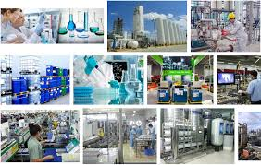
6.1.Công nghiệp và công nghiệp hóa ở Việt Nam.
Khái quát về cách mạng công nghiệp và công nghiệp hóa.
Công nghiệp hóa là quá trình chuyển đổi nền sản xuất xã hội từ dựa trên lao động thủ công là chính sang nền sản xuất xã hội dựa chủ yếu trên lao động bằng máy móc nhằm tạo ra năng suất lao động xã hội cao.

Slide 8
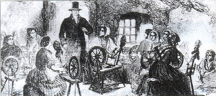
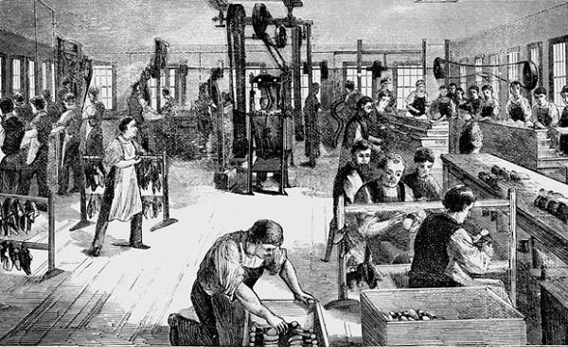
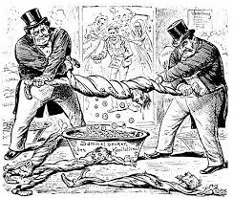

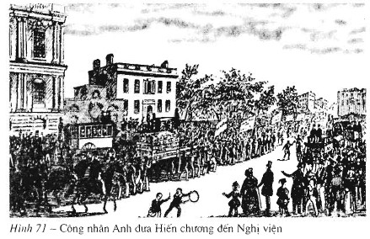
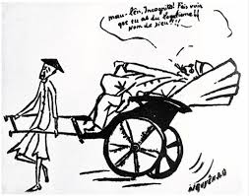
6.1.Công nghiệp và công nghiệp hóa ở Việt Nam.
Mô hình công nghiệp hóa cổ điển
Cách mạng công nghiệp ở Anh
Cách mạng công nghiệp ở Châu Âu
Tư bản
Lao động

Slide 9
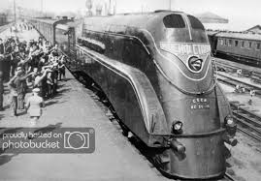
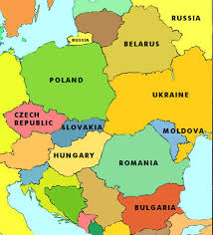
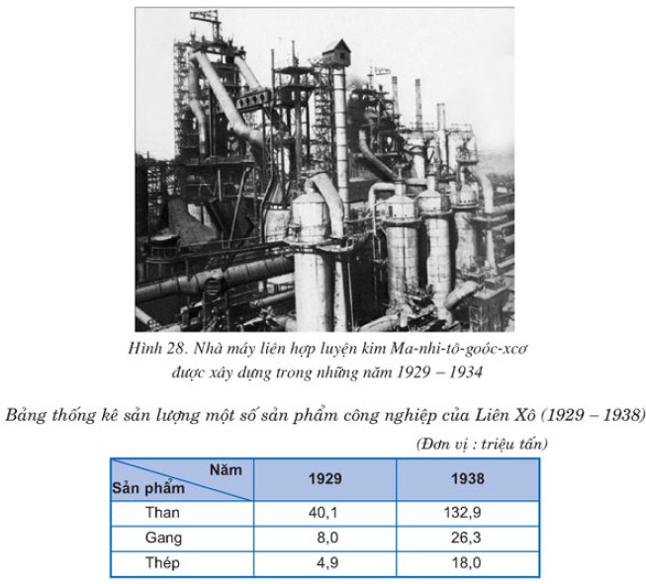
6.1.Công nghiệp và công nghiệp hóa ở Việt Nam.
Mô hình công nghiệp hóa kiểu Liên Xô (cũ)
Công nghiệp hóa ở Liên Xô cũ
Hệ thống XHCN ở Đông Âu cũ
Ưu tiên phát triển công nghiệp nặng
Cơ chế KHH tập trung, mệnh lệnh

Slide 10
6.1.Công nghiệp và công nghiệp hóa ở Việt Nam.
Mô hình công nghiệp hóa của Nhật Bản và các nước công nghiệp mới (NICs)
Chiến lược CNH
rút ngắn
Đẩy mạnh xuất khẩu, phát triển sản xuất trong nước thay thế hàng nhập khẩu
Tận dụng lợi thế về khoa học, công nghệ của các nước đi trước
Kết hợp phát huy nguồn lực, lợi thế trong nước với thu hút nguồn lực từ bên ngoài

Slide 11

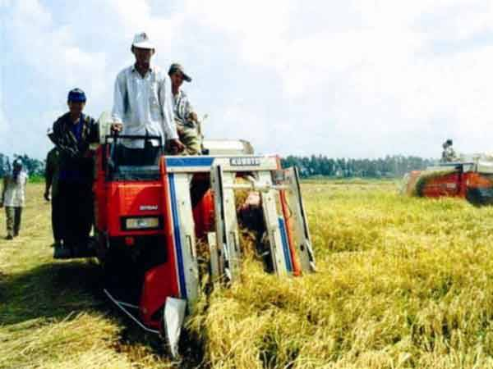
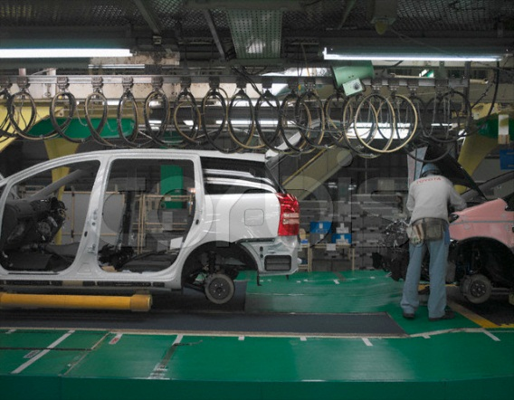
6.1.Công nghiệp và công nghiệp hóa ở Việt Nam.
Tính tất yếu khách quan và nội dung CNH, HĐH ở Việt Nam
“CNH, HĐH là quá trình chuyển đổi căn bản, toàn diện các hoạt động sản xuất, kinh doanh, dịch vụ và quản lý KT – XH từ sử dụng lao động thủ công là chính sang sử dụng một cách phổ biến sức lao động cùng với công nghệ, phương tiện và phương pháp tiên tiến, hiện đại dựa trên sự phát triển của công nghiệp và tiến bộ KH - CN, tạo ra NSLĐ xã hội cao”
Kh¸i niÖm C«ng nghiÖp hãa, HiÖn ®¹i hãa

Slide 12

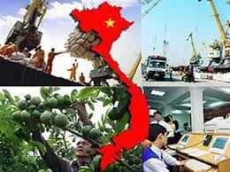


6.1.Công nghiệp và công nghiệp hóa ở Việt Nam.
CNH, HĐH
trong điều kiện
KTTT
định hướng
XHCN
Đặc
điểm
chủ
yếu
của
CNH,
HĐH
Ở
Việt
Nam
CNH, HĐH theo định hướng XHCN
Toµn cÇu hãa
CNH, HĐH gắn với phát triển Kinh tế tri thức

Slide 13

Thảo luận
1. Tại sao CNH, HĐH ở Việt Nam phải gắn với phát triển nền kinh tế thị trường định hướng XHCN?
2. Tại sao CNH, HĐH ở Việt Nam phải gắn với phát triển kinh tế tri thức?

Slide 14

6.1.Công nghiệp và công nghiệp hóa ở Việt Nam.
Cơ sở VC – KT của CNXH
là nền công nghiệp lớn hiện đại,
có CCKT hợp lý,
có trình độ XHH cao
dựa trên trình độ
KH – CN hiện đại
được hình thành một cách
có kế hoạch và thống trị
trong toàn bộ nền kinh tế quốc dân.
Công nghiệp hóa là quy luật phổ biến của sự phát triển LLSX XH.
Tính tất yếu khách quan của
Công nghiệp hóa, hiện đại hóa
Phù hợp với điều kiện, hoàn cảnh của Việt Nam

Slide 15
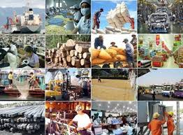

6.1.Công nghiệp và công nghiệp hóa ở Việt Nam.
Nội dung CNH, HĐH ở Việt Nam
Tạo lập điều kiện để thực hiện chuyển đổi từ nền SXXH lạc hậu sang nền SXXH tiến bộ.
Thực hiện các nhiệm vụ để chuyển đổi nền SXXH lạc hậu sang nền SXXH hiện đại.
Từng bước hoàn thiện QHSX phù hợp vớỉ trình độ phát triển của LLSX.
Chuyển đổi CCKT theo hướng hiện đại, hợp lý, hiệu quả
Phát triển LLSX dựa trên cơ sở những thành tựu KH-CN mới, hiện đại

Slide 16


6.1.Công nghiệp và công nghiệp hóa ở Việt Nam.
Quan điểm về CNH, HĐH ở Việt Nam
trong bối cảnh CMCN lần thứ tư.
Chủ động chuẩn bị các điều kiện cần thiết, giải phóng mọi nguồn lực.
Các biện pháp thích ứng phải được thực hiện đồng bộ, phát huy sức sáng tạo của toàn dân.

Slide 17




6.1.Công nghiệp và công nghiệp hóa ở Việt Nam.
CNH, HĐH ở Việt Nam thích ứng với CMCN lần thứ tư
Hoàn thiện thể chế, xây dựng nền kinh tế
dựa trên nền tảng sáng tạo.
Hệ thống đổi mới sáng tạo quốc gia

Slide 18
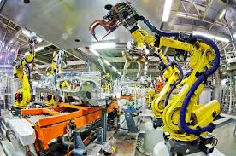



6.1.Công nghiệp và công nghiệp hóa ở Việt Nam.
CNH, HĐH ở Việt Nam thích ứng với CMCN lần thứ tư
Tù ®éng hãa
Nắm bắt, đẩy mạnh việc ứng dụng
những thành tựu của cuộc CMCN 4.0
Xây dựng dây chuyền SX
Xây dựng chuỗi cung ứng thông minh

Slide 19
8.3
Công nghiệp hóa, hiện đại hóa ở Việt Nam trong bối cảnh cách mạng công nghiệp lần thứ tư.
CNH, HĐH ở Việt Nam thích ứng với CMCN lần thứ tư
Xây dựng và phát triển hạ tầng kỹ thuật về công nghệ thông tin và truyền thông.
Phát minh ngành công nghiệp sáng tạo.
Đẩy mạnh CNH, HĐH nông nghiệp, nông thôn.
Cải tạo, mở rộng, nâng cấp và xây dựng mới có trọng điểm kết cấu hạ tầng KT – XH tạo điều kiện để thu hút đầu tư.
Phát huy những lợi thế trong nước để phát trỉển du lịch, dịch vụ.
Phát triển hợp lý các vùng lãnh thổ.
Phát triển nguồn nhân lực, đặc biệt là nguồn nhân lực chất lượng cao.
Tích cực, chủ động hội nhập quốc tế.
Chuẩn bị các điều kiện cần thiết
để ứng phó với những tác động tiêu cực của CMCN 4.0

Slide 20


6.2. Hội nhập kinh tế quốc tế của Việt Nam.
Kinh tế đối ngoại của một quốc gia là một bộ phận của kinh tế quốc tế, là tổng thể các quan hệ kinh tế, khoa học, kỹ thuật, công nghệ của một quốc gia với quốc gia khác hoặc với các tổ chức kinh tế quốc tế khác, được thực hiện dưới nhiều hình thức khác nhau, hình thành và phát triển trên cơ sở phát triển của lực lượng sản xuất và phân công lao động quốc tế.
Kinh tế quốc tế là mối quan hệ kinh tế với nhau giữa hai hoặc nhiều nước, là tổng thể quan hệ kinh tế của cộng đồng quốc tế

Slide 21

6.2. Hội nhập kinh tế quốc tế của Việt Nam.
Hội nhập kinh tế quốc tế của một quốc gia
là quá trình quốc gia đó thực hiện gắn kết nền kinh tế của mình với nền kinh tế thế giới dựa trên sự chia sẻ lợi ích, đồng thời, tuân thủ các chuẩn mực quốc tế chung.

Slide 22
6.2. Hội nhập kinh tế quốc tế của Việt Nam.
Sự phát triển của PCLĐ quốc tế
Đòi hỏi khách quan trong bối cảnh toàn cầu hóa kinh tế
Phương thức phát triển chủ yếu và phổ biến của các nước, nhất là các nước đang và kém phát triển trong điều kiện hiện nay.
Tính tất yếu khách quan của Hội nhập kinh tế quốc tế

Slide 23
Các hình thức hội nhập kinh tế quốc tế
Ngoại thương
Xuất và nhập khẩu hàng hóa
Thuê nước ngoài gia công tái xuất khẩu.
Hợp tác về SXKD và KHCN
Nhận gia công cho nước ngoài, xây dựng xí nghiệp chung (công ty cổ phần), chuyên môn hóa, hợp tác hóa sản xuất quốc tế.
Trao đổi tài liệu – kỹ thuật, thiết kế, mua bán giấy phép, trao đổi kinh nghiệm, chuyển giao công nghệ, phối hợp NCKH-kỹ thuật, hợp tác đào tạo, bồi dưỡng nhân lực,…
Đầu tư quốc tế
Đầu tư trực tiếp: Tự lập ra xí nghiệp mới, Mua hoặc liên kết với xí nghiệp nước ngoài, đầu tư mua cổ phiếu, hợp tác kinh doanh trên cơ sở hợp đồng, thành lập xí nghiệp liên doanh mà vốn do hai bên cùng góp, xí nghiệp 100% vốn nước ngoài, hợp đồng xây dựng-KD-chuyển giao (BOT), BTO,…
Đầu tư gián tiếp: viện trợ có hoàn lại và không hoàn lại, cho vay ưu đãi hoặc không ưu đãi, mua cổ phiếu và các chứng khoán theo mức quy định của từng nước, ODA…
XKLĐ và DV thu ngoại tệ, DLQT
Xuất khẩu lao động ra nước ngoài và tại chỗ.
Các hoạt động dịch vụ thu ngoại tệ: DV thu bảo hiểm, DV thông tin bưu điện, DV kiều hối, DV ăn uống, DV tư vấn,…
Du lịch quốc tế.
Vận tải quốc tế: chuyên chở hàng hóa và hành khách giữa hai hay nhiều nước.

Slide 24
6.2. Hội nhập kinh tế quốc tế của Việt Nam.
Nội dung
hội nhập KTQT
Chuẩn bị các điều kiện để thực hiện hội nhập hiệu quả, thành công.
Thực hiện đa dạng các hình thức, các mức độ hội nhập KTQT.

Slide 25
6.2. Hội nhập kinh tế quốc tế của Việt Nam.
Mở rộng thị trường, phát huy lợi thế so sánh, tăng trưởng nhanh, bền vững…
Thúc đẩy chuyển dịch CCKT, hình thành lĩnh vực kinh tế mũi nhọn…
Nâng cao trình độ của NNL và tiềm lực KH-CN quốc gia…
Cơ hội cho các DN trong nước tiếp cận thị trường và các nguồn lực bên ngoài…
Tạo cơ hội cải thiện tiêu dùng trong nước, có cơ hội tìm kiếm việc làm…
Tạo điều kiện để các nhà hoạch định nắm tình hình, xu thế,
ban hành chiến lược, chính sách hợp lý
Tiền đề cho hội nhập VH và thúc đẩy tiến bộ xã hội
Tác động mạnh mẽ đến hội nhập CT, xây dựng Nhà nước pháp quyền, XH dân chủ…
Tạo điều kiện để nâng cao vai trò, uy tín và vị thế quốc tế.
Giúp đảm bảo an ninh quốc gia, duy trì hòa bình, ổn định và khả năng phối hợp để giải quyết vấn đề chung
Tác động tích cực

Slide 26
6.2. Hội nhập kinh tế quốc tế của Việt Nam.
Gia tăng sự cạnh tranh gay gắt
Gia tăng sự phụ thuộc vào thị trường bên ngoài,…
Phân phối lợi ích không công bằng, gia tăng khoảng cách giàu nghèo, bất bình đẳng.
Đối mặt với nguy cơ chuyển dịch CCKT bất lợi, bãi rác công nghiệp, ô nhiễm môi trường.
Thách thức với quyền lực nhà nước, chủ quyền quốc gia, an ninh trật tự, an toàn XH.
Gia tăng nguy cơ bản sắc dân tộc và văn hóa truyền thống bị xói mòn
Nguy cơ gia tăng khủng bố quốc tế, buôn lậu, tội phạm xuyên quốc gia, dịch bệnh, nhập cư bất hợp pháp
Tác động tiêu cực

Slide 27


6.2. Hội nhập kinh tế quốc tế của Việt Nam.
Phương
hướng
nâng
cao
hiệu
quả
hội
nhập
KTQT
Nhận thức sâu sắc về thời cơ và thách thức
do hội nhập KTQT mang lại

Slide 28


6.2. Hội nhập kinh tế quốc tế của Việt Nam.
Phương
hướng
nâng
cao
hiệu
quả
hội
nhập
KTQT
Đánh giá đúng tình hình thế giới.
Đánh giá được điều kiện ảnh hưởng đến hội nhập kinh tế.
Nghiên cứu kinh nghiệm của các quốc gia khác.
Đề cao tính hiệu quả, phù hợp với thực tiễn trong xây dựng phương hướng, mục tiêu, giải pháp hội nhập.
Đảm bảo tính mở trong chiến lược hội nhập KTQT.
Xác định rõ lộ trình hội nhập một cách hợp lý.
Xây dựng chiến lược và lộ trình hội nhập kinh tế phù hợp

Slide 29





6.2. Hội nhập kinh tế quốc tế của Việt Nam.
Phương
hướng
nâng
cao
hiệu
quả
hội
nhập
KTQT
Tích cực, chủ động tham gia vào các liên kết KTQT
và thực hiện đầy đủ các cam kết của Việt Nam trong các liên kết KTQT và khu vực

Slide 30
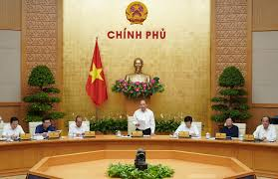

6.2. Hội nhập kinh tế quốc tế của Việt Nam.
Phương
hướng
nâng
cao
hiệu
quả
hội
nhập
KTQT
Hoàn thiện thể chế kinh tế và luật pháp
Hoàn thiện cơ chế thị trường định hướng XHCN.
Đổi mới cơ chế quản lý của Nhà nước.
Hoàn thiện hệ thống pháp luật, phù hợp với pháp luật quốc tế.

Slide 31




6.2. Hội nhập kinh tế quốc tế của Việt Nam.
Phương
hướng
nâng
cao
hiệu
quả
hội
nhập
KTQT
Nâng cao năng lực cạnh tranh quốc tế của nền kinh tế

Slide 32
6.2. Hội nhập kinh tế quốc tế của Việt Nam.
Phương
hướng
nâng
cao
hiệu
quả
hội
nhập
KTQT
Xây dựng nền kinh tế Việt Nam độc lập, tự chủ
Nền kinh tế độc lập tự chủ là nền kinh tế không bị lệ thuộc, phụ thuộc vào nước khác, người khác, hoặc vào một tổ chức kinh tế nào đó về đường lối, chính sách phát triển, không bị bất cứ ai dùng những điều kiện kinh tế, tài chính, thương mại, viện trợ... để áp đặt, khống chế, làm tổn hại chủ quyền quốc gia và lợi ích cơ bản của dân tộc.

Slide 33
6.2. Hội nhập kinh tế quốc tế của Việt Nam.
Xây dựng nền kinh tế Việt Nam độc lập, tự chủ
Đây là phương thức kết hợp
sức mạnh dân tộc với sức mạnh thời đại
Không tuyệt đối hóa độc lập, tự chủ và quan niệm độc lập, tự chủ là bất biến
Độc lập, tự chủ
Hội nhập quốc tế
Cơ hội và thách thức

Slide 34
Hoàn thiện, bổ sung đường lối chung và đường lối KT, xây dựng và phát triển đất nước.
Đẩy mạnh công nghiệp hóa, hiện đại hóa đất nước
Đẩy mạnh quan hệ kinh tế đối ngoại và chủ động hội nhập kinh tế quốc tế
Tăng cường năng lực cạnh tranh của nền kinh tế
Kết hợp chặt chẽ KT với QP, AN và đối ngoại trong hội nhập quốc tế.
Xây dựng nền kinh tế Việt Nam độc lập, tự chủ
Biện pháp xây dựng
nền KT độc lập, tự chủ

Slide 35


